Slide 1
LE FITNESS EUROPEEN À L’HORIZON 2025
Progresser Ensemble
Marianne Chagnon
Senior Policy Officer

Slide 2
EuropeActive, qu’est-ce que c’est?
La stratégie EuropeActive pour 2025
THINK active – développements et projets

Slide 3
L’Association Européenne du Fitness
et de l’Activité Physique
Défend et promeut notre secteur depuis 1996
Notre Mission
Promouvoir les intérêts de toutes les organisations qui œuvrent à ce qu’il y ait plus de monde, plus actif, plus souvent
Notre Vision
Être la voix européenne du secteur du fitness et de l’activité physique
Notre Ambition
100 millions d’adhérents dans les salles de fitness d’ici 2030

Slide 5
LA STRATEGIE EUROPEACTIVE 2025

Slide 6
INFORMER, INSPIRER, CONNECTER ET UNIFIER NOTRE SECTEUR
Les opérateurs de clubs, les équipementiers, les entreprises du numérique, nos partenaires médias, des partenaires et sponsors externes à notre secteur.
Continuer nos initiatives en cours concernant le COVID-19
Améliorer notre programme d’adhésion et ses avantages, développer les possibilités pour nos membres de participer activement au travail d’EuropeActive
FIBO week, European Health and Fitness Market Report (nouveaux chapitres), rédiger de nouveaux information papers
Développement d’un e-magazine mensuel,
Présentation du European DataHub 1.0,
Développement du Market Report 4.0 (nouveaux chapitres, traductions)

Slide 7
FAIRE EN SORTE QUE NOTRE SECTEUR SOIT RECONNU COMME ESSENTIEL
Les organes politiques européens, l’OMS, les associations nationales, les partenaires à Bruxelles et autres ONG dans le domaine du sport
Continuer de développer la collaboration avec les Associations Nationales
Développer une stratégie de lobbying afin de faire reconnaître le rôle de notre secteur en santé publique
Développement de la
Développement de notre collaboration avec l’OMS (Europe et International), DG EAC
Souligner l’impact social et économique de l’activité physique
Exercice for Health Summit, Madrid, November 2023

Slide 8
DES PARTENARIATS PUBLICS-PRIVÉS POUR INNOVER NOTRE SECTEUR
Différents départements au sein de la Commission européenne
Certaines associations nationales

Slide 9
AMÉLIORER LES COMPÉTENCES DES PROFESSIONNELS DE NOTRE INDUSTRIE ET ASSURER LA QUALITÉ DES ÉTABLISSEMENTS
Les coachs sportifs, les centres de formation accrédités, les opérateurs de clubs de sport, nos partenaires universitaires et de publication
Aligner les standards et
Publication d’articles sur les effets du sport sur la santé physique et mentale,
Développement de nouveaux standards notamment sur l’inclusion et l’égalité des genres, développement durable
Création du EREPS Summer School,
Développer le modèle EREPS pour le rendre plus indépendant et plus représentatif de notre secteur, étendre EREPS au-delà de l’Europe,
Lancement de 2.0

Slide 11
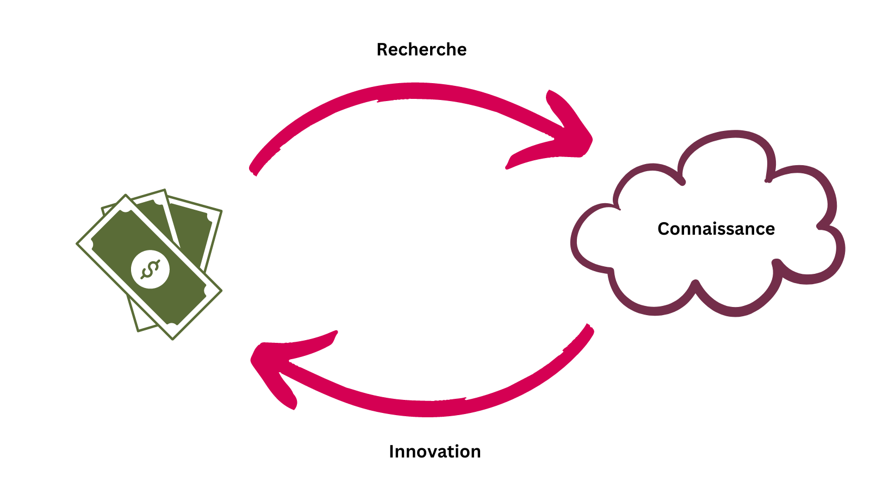
La SCIENCE comme un pilier de
la valeur ajoutée de notre secteur
Le timing est impeccable actuellement, avec un intérêt renouvellé des autorités publiques

Slide 12
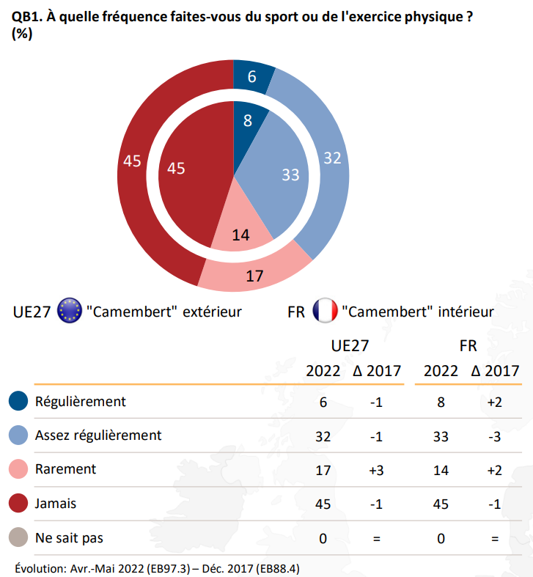
Notre challenge actuel: l’inactivité physique
Source: Special Eurobarometer on Sport and Physical Activity
Septembre 2022

Slide 13
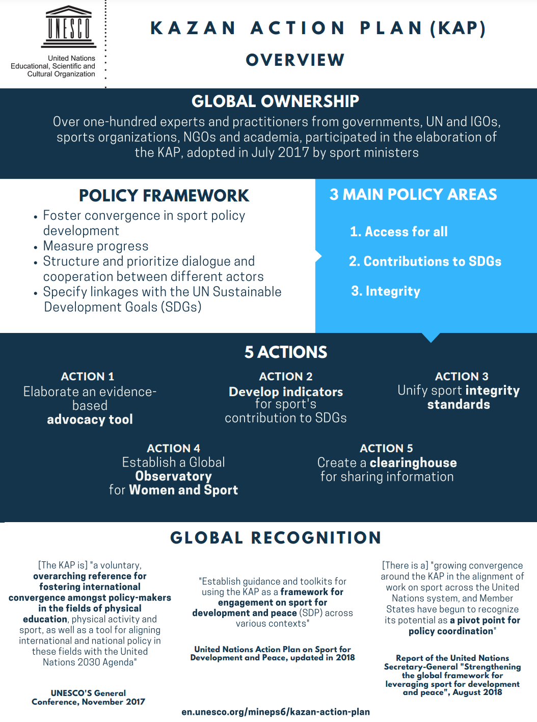
Quelques publications à l’origine de notre travail
OMS, 2018
UNESCO, 2019
Ministère des Sports,
Ministère de la Santé, 2019

Slide 14
Quelques publications à l’origine de notre travail
Données, preuves, politiques publiques réussies…
(OMS, 2021)
Partenariats recherche-industrie

Slide 15
THINK active: les bases
Repenser le rôle, la valeur et l’impact d’une industrie du fitness et de la santé proactive et responsable
Une stratégie en quatre piliers

Slide 16
THINK active: l’importance de notre travail – le COVID-19
Le problème…

Slide 17
THINK active: l’importance de notre travail
La solution (en partie)!

Slide 18
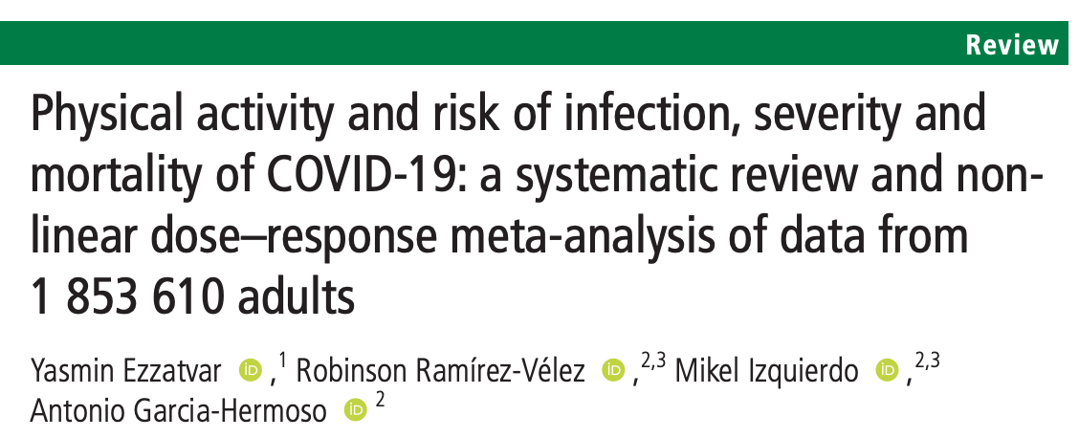
THINK active: l’importance de notre travail
Et de l’importance d’avoir des données!
Août 2020

Slide 19
THINK active: l’importance de notre travail – l’exemple espagnol
Faire le lien entre les possibilités de notre industrie et la santé publique – notre objectif principal

Slide 20
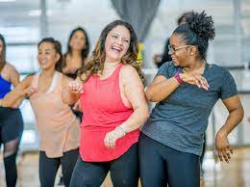
THINK active: l’importance de notre travail
Interlocuteurs principaux
Public
Reconnaissance des bienfaits de l’activité physique
La contribution personnelle et sociale à la société
Institutions
Reconnaissance de la valeur et de la contribution de nos activités pour la société
OMS
Commission européenne
Gouvernements nationaux
Autres (mouvements sportifs etc..)
Marchés et entreprises
Valeur commerciale fiable et données de performance
Intérêts grandissants de la part des investisseurs
Meilleur accès pour des investissements

Slide 21
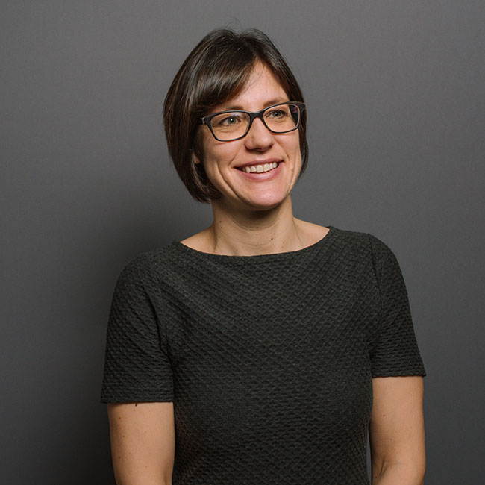
Les membres du comité scientifique de THiNKactive
Prof. Daniela Caporossi, Università di Roma Foro Italico (Italie).
Dr. Lindsey Reece, University of Sydney and Australian Sports Commission (Australie).
Dr. Anna Szumilewicz, Gdansk University of Physical Education and Sport (Pologne).
Prof. Paolo Caserotti, University of Southern Denmark (Danemark).
Prof. Willem van Mechelen, Vrije University (Pays Bas).
Dr. Matthew Wade, Head of Research, ukactive Research Institute (Royaume-Uni).
Prof. Gary Liguori, University of Rhode Island (US), link role to ACSM.
Dr. Xian Mayo, Centre for Sport Studies, King Juan Carlos University (Spain)
Industrie:
Dr. Steve Mann, 4Global (Royaume-Uni).
Dr. Niels Nagel, DIFV (Allemagne).
Dr. Silvano Zanuso, Wellness Foundation & Technogym, Research Department (Italie)
Observateur:
Julian Berriman, EuropeActive Professional Standards Committee (Belgique).
Présidente:
Prof. Larissa Davies
Sheffield Hallam University
(Royaume-Uni)
Directeur THiNKactive:
Prof. Alfonso Jimenez
Centre for Sport Studies,
King Juan Carlos University
(Espagne)

Slide 22
Changement dans l’ordre des piliers THINKactive pour
correspondre aux priorités politiques
WHO Strategy, 2021
UNESCO Kazan Action Plan, 2019
EU Commission coming policy… (TF SPORT)
Les piliers = thèmes de recherche

Slide 23
Publications à venir
Explorer la relation entre le sport-santé au niveau européen et la participation à l’activité physique à travers l’Eurobaromètre
LÓPEZ FERNÁNDEZ J, LÓPEZ-VALENCIANO A, MAYO X, HORTON, E., CLAVEL, I., LIGUORI, G., JIMENEZ, A. Comparative analysis of reported physical activity from leisure centres’ members versus the general population in Spain. BMJ Open 2021;11:e043963. http://dx.doi.org/10.1136/bmjopen-2020-043963
LÓPEZ-FERNÁNDEZ, J., LÓPEZ-VALENCIANO, A., MAYO, X., LIGUORI, G., LAMB, M., COPELAND, R.J., JIMENEZ, A. No changes in adolescent’s sedentary behaviour across Europe between 2002 and 2017. BMC Public Health 21, 784 (2021). https://doi.org/10.1186/s12889-021-10860-3
LOPEZ-VALENCIANO, A., MAYO, X., LIGUORI, G., COPELAND, R.J., LAMB, M., JIMENEZ, A. Changes in sedentary behaviour in European Union adults between 2002 and 2017. BMC Public Health, 20, 1206 (2020). https://doi.org/10.1186/s12889-020-09293-1
MAYO, X., LIGUORI, G., IGLESIAS-SOLER, E., COPELAND, R.J., CLAVEL SAN EMETERIO, I., LOWE, A., DEL VILLAR, F., JIMENEZ, A. The active living gender’s gap challenge: 2013-2017 Eurobarometers physical inactivity data show constant higher prevalence in women with no progress towards global reduction goals. December 2019. BMC Public Health. DOI: 10.1186/s12889-019-8039-8
MAYO, X., DEL VILLAR, F., IGLESIAS-SOLER, E., LIGUORI, G., MANN., S., JIMENEZ, A. A retrospective analysis of policy development on compliance with World Health Organization's physical activity recommendations between 2002 and 2005 in European Union adults: Closing the gap between research and policy. BMC Public Health (2018) 18:1081. https://doi.org/10.1186/s12889-018-5986-4
Rapport à venir #1
En lien avec le nouvel Eurobaromètre
Physical Inactivity & Sedentary Behavior across EU:
A Call for Action connecting industry capabilities
to EU and MS Public Health agendas
Rethinking current and future challenges and opportunities
A THiNKactive Report
Prof. Alfonso Jiménez, Dr. Xián Mayo, Dr. Alejandro López-Valenciano, Dr. Jorge López-Fernández, Prof. Gary Liguori, Prof. Robert J. Copeland, Dr. Steve Mann, Prof. Larissa Davies
(Expected launch October 2022)

Slide 24
Publications à venir
Understanding the social and economic value of an incredible industry…
A THiNKactive Report, in partnership with 4Global and SIRC-Sheffield Hallam University
The policy context
WHO
KAZAN UNESCO
EU TF Sport
MS
The real value for society of an industry supporting Active Living
Healthcare cost reduction
Social Value
Contribution to GDP and employment
Impact in taxes contribution
Others
The impact in the growth of the industry (that will benefit the whole society…)
Influencing and attracting investors and reducing the cost of capital.
Everything is about numbers… Understanding the key methodological issues to deliver high-quality and robust evidence
Economic Impact
Social Value Calculator
SROI modeling
EuropeActive solution: the European Data Hub project
EDH in action.
Key issues to be addressed.
Success Case studies:
The Gym Group Social Value
GO fit Social Value
Closing Remarks
References
Rapport à venir #2
Consensus international sur le retour social sur investissement & European DataHub
EHFF 2023

Slide 25
Muchas gracias…
alfonso.jimenez@urjc.es
https://www.europeactive.eu/tags/think-active
http://espanaactiva.es/observatorio/
https://cedeporte.es/
https://go-fit.es/go-fit-lab/

Slide 26
MERCI POUR VOTRE ATTENTION !
Marianne.Chagnon@europeactive.eu

